Slide 1

Урок естествознания
История освоения космоса

Slide 2
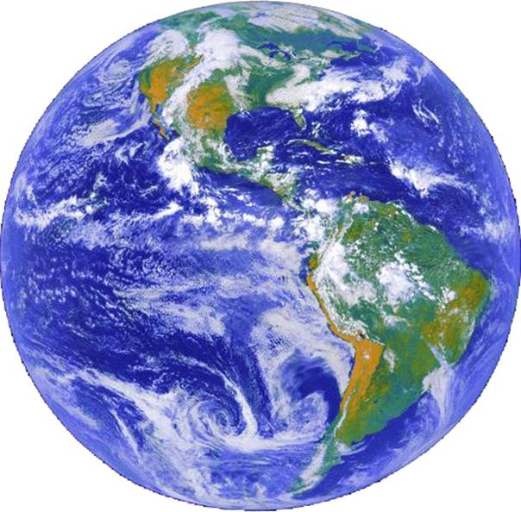
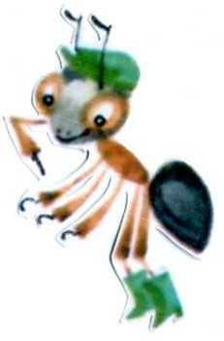
Просмотр видеоролика
2. Тестирование

Slide 3

Тестирование
1. Земля – это:
а) планета;
б) звезда;
в) тело.
2. Солнце – это:
а) планета;
б) звезда;
в) тело.
3. Всего планет в солнечной системе:
а) 3;
б) 6;
в) 9.
.
4.Земная кора -это:
а) Атмосфера;
б) Литосфера;
в) Гидросфера
5. Астрономия –это:
а) наука о Вселенной;
б) наука о языке
в) наука о цифрах

Slide 4
Самопроверка по ключу
1. Земля – это:
а) планета;
б) звезда;
в) тело.
2. Солнце – это:
а) планета;
б) звезда;
в) тело.
3. Всего планет в солнечной системе:
а) 3;
б) 6;
в) 9.
.
4.Земная кора -это:
а) Атмосфера;
б) Литосфера;
в) Гидросфера
5. Астрономия –это:
а) наука о Вселенной;
б) наука о языке
в) наука о цифрах

Slide 5
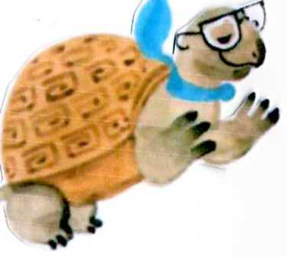
Отгадай ребус

Slide 6
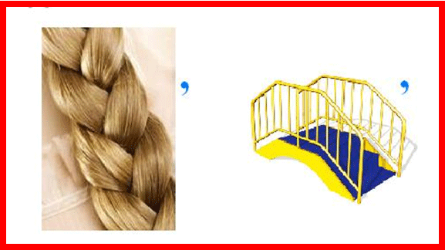
Отгадайте ребус

Slide 7
Урок естествознания
История освоения космоса

Slide 8
Критерии оценивания
Знают и могут рассказать о некоторых значимых событиях в освоении космоса;
2. Объясняют значение космоса в развитии человечества
3.Делают выводы

Slide 9
Работа с текстом
Прием «Инсерт»
Дескрипторы:
Читают текст
Маркируют текст специальными значками
Обсуждают в паре
V -я это знаю;
+ - это новая информация для меня;
- -я думал по-другому, это противоречит тому, что я знал;
? -это мне непонятно, нужны объяснения, уточнения.

Slide 10
Исследовательская работа
Вопросы | Ответы
С помощью чего исследуют космос?
Чему предшествовало исследование космоса?
Когда был запущен Первый искусственный спутник?
Откуда запущен первый спутник?

Slide 11


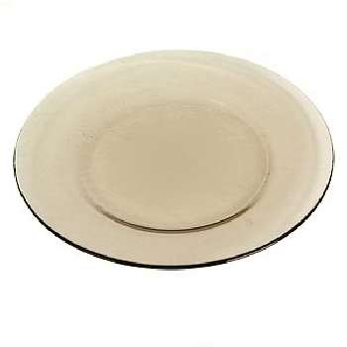





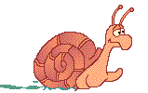
Научный фильм

Slide 12
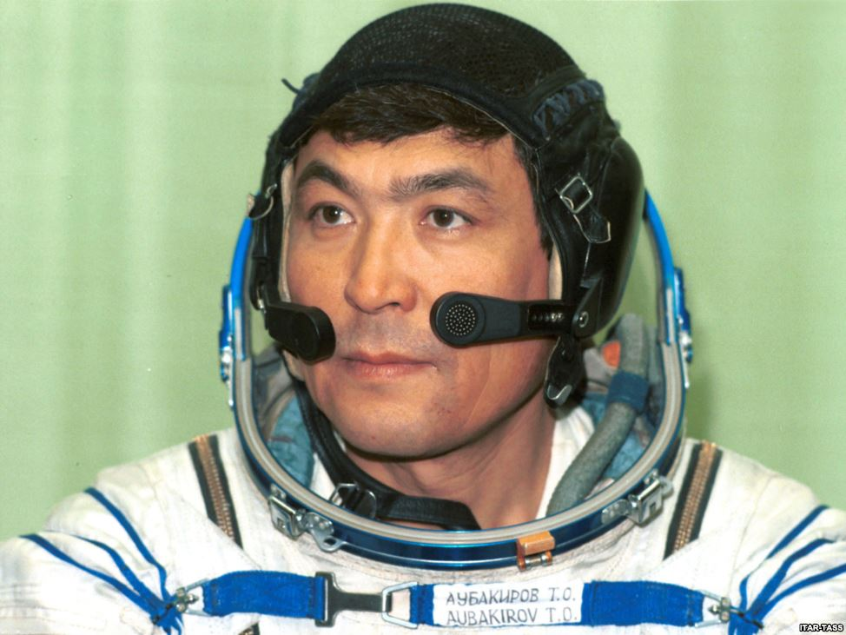

Slide 13
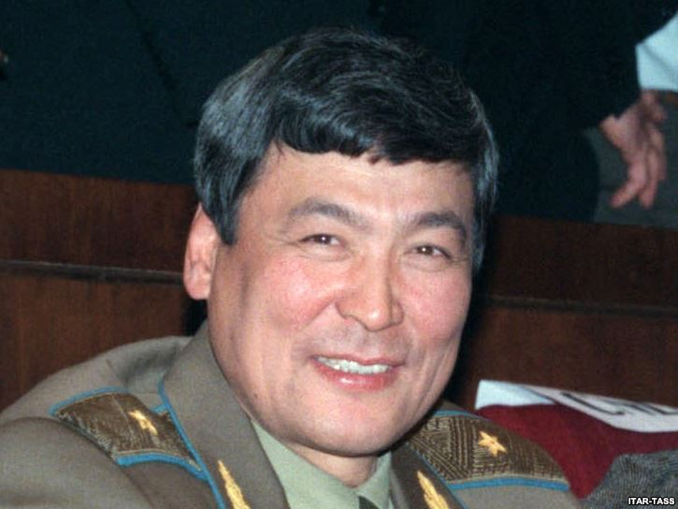
В 1996 году Тохтар Аубакиров был назначен советником президента Казахстана.

Slide 14
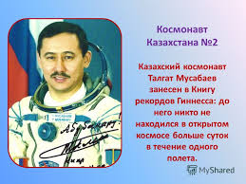

Slide 15
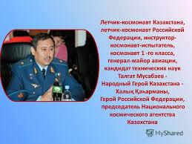

Slide 16

Работа в группах
Прием «Карта понятий»
Дескрипторы:
-вспоминают и обсуждают тему урока
-изображают тему на ватмане

Slide 17
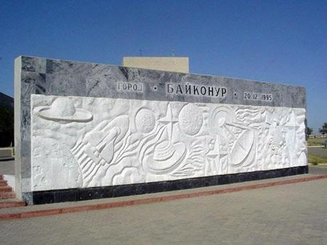
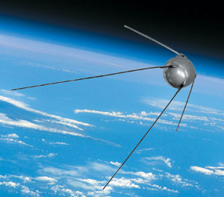
Работа в группах
Космодром «Байконур»
Искусственные спутники
Космические технологии

Slide 18
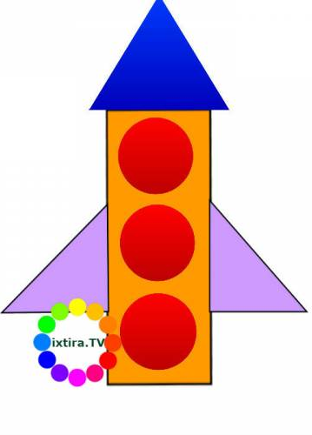
Разноуровневые задания
Задание 1
Рубрика «Это интересно!»
Дескрипторы:
читают интересные факты;
с помощью подготовленных ресурсов изображают интересные факты
Задание 2
Собрать ракету из геометрических фигур
Дескрипторы:
-собирают ракету из геометрических фигур

Slide 19
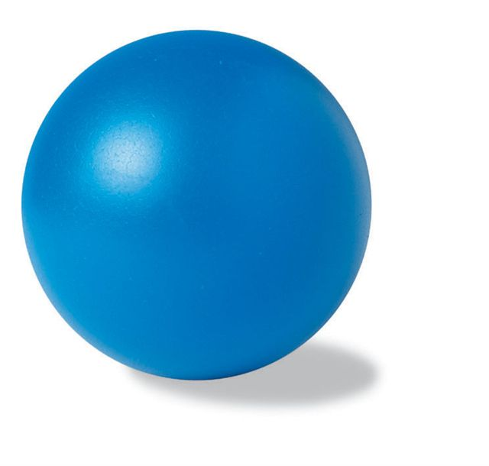

Итог урока

Slide 20
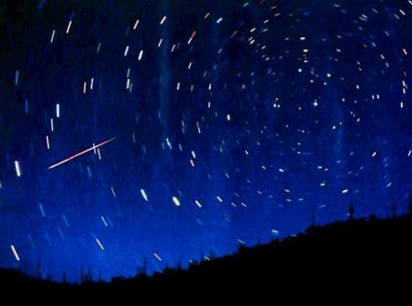
ЗВЁЗДЫ

Slide 21
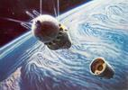
Домашнее задание
СТР. 111-114

Slide 22

М
О
Л
О
Д
Ц
Ы
!

